Slide 1


الوحدة : الرابعة
الدرس : من أدب المغامرات
المبحث : اللغة العربية
الصف : الفصل الأول

Slide 2


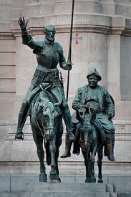
الكلية العلمية الإسلامية
الدرس : من أدب المغامرات
الوحدة: الرابعة
الصف : التاسع
المادة: اللغة العربية
إطلالات على الإعجاز القرآني
النتاجات
01:00 minutes
أن يتعرف على أدب المغامرات العالمي.
أن يتعرّف كاتب النص وبطله.
* تقييم مجموعة عشوائية

Slide 3
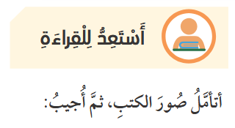


الكلية العلمية الإسلامية
الدرس : دون كيشوت
الوحدة: الرابعة
الصف : التاسع
المادة: اللغة العربية
03:00 minutes
استراتيجية الحائط المتكلم
التمهيد
الحائط المتكلم
Think-Pair-Share (فكر-زاوج-شارك).

Slide 4
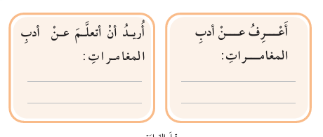
الكلية العلمية الإسلامية
الدرس : دون كيشوت
الوحدة: الرابعة
الصف : التاسع
المادة: اللغة العربية
01:00 minutes
نشاط قبلي
الكتاب صفحة 14.
استراتيجية KWL

Slide 5
الكلية العلمية الإسلامية
الدرس : أدب المغامرات
الوحدة: الرابعة
الصف : التاسع
المادة: اللغة العربية
01:00 minutes
تنقريم قبلي
ما المقصود بـ أدب المغامرات؟
أ. الأدب الذي يعرض أحداثًا حقيقية من حياة العلماء والمفكرين.
ب. الأدب الذي يصوّر رحلاتٍ وأحداثًا مثيرة مليئة بالمخاطر والتشويق يعيشها البطل أثناء سعيه لتحقيق هدف ما.
ج. الأدب الذي يهتم بوصف الطبيعة ومظاهر الجمال في الحياة.
د. الأدب الذي يعبّر عن القيم الاجتماعية والعادات والتقاليد السائدة في المجتمع.

Slide 6

الكلية العلمية الإسلامية
الدرس : أدب المغامرات
الوحدة: الرابعة
الصف : التاسع
المادة: اللغة العربية
01:00 minutes
تنقريم قبلي
ما المقصود بـ أدب المغامرات؟
أ. الأدب الذي يعرض أحداثًا حقيقية من حياة العلماء والمفكرين.
ب. الأدب الذي يصوّر رحلاتٍ وأحداثًا مثيرة مليئة بالمخاطر والتشويق يعيشها البطل أثناء سعيه لتحقيق هدف ما.
ج. الأدب الذي يهتم بوصف الطبيعة ومظاهر الجمال في الحياة.
د. الأدب الذي يعبّر عن القيم الاجتماعية والعادات والتقاليد السائدة في المجتمع.

Slide 7

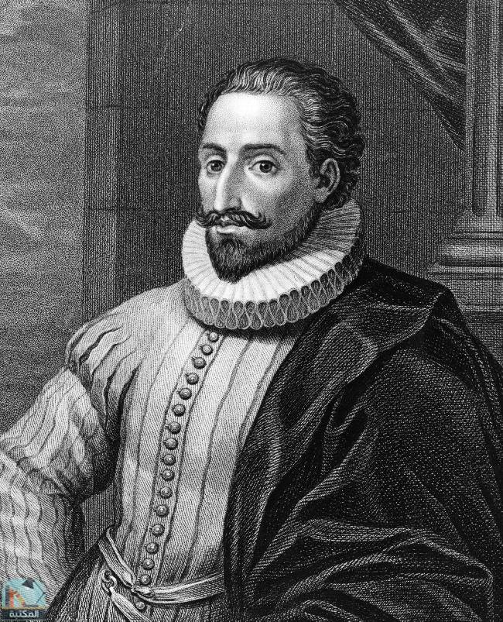
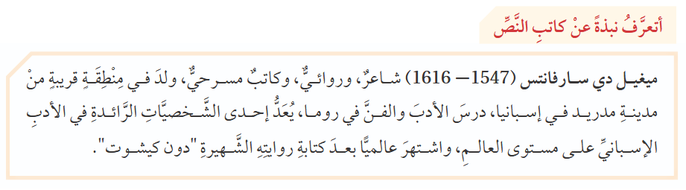
الكلية العلمية الإسلامية
الدرس : أدب المغامرات
الوحدة: الرابعة
الصف : التاسع
المادة: اللغة العربية
01:00 minutes
ص 96
تعلم قبلي
من كاتب النَّص ؟
عرَّف به .
أين ولد الكاتب ؟
علل سبب شهرته العالميَّة ؟

Slide 8

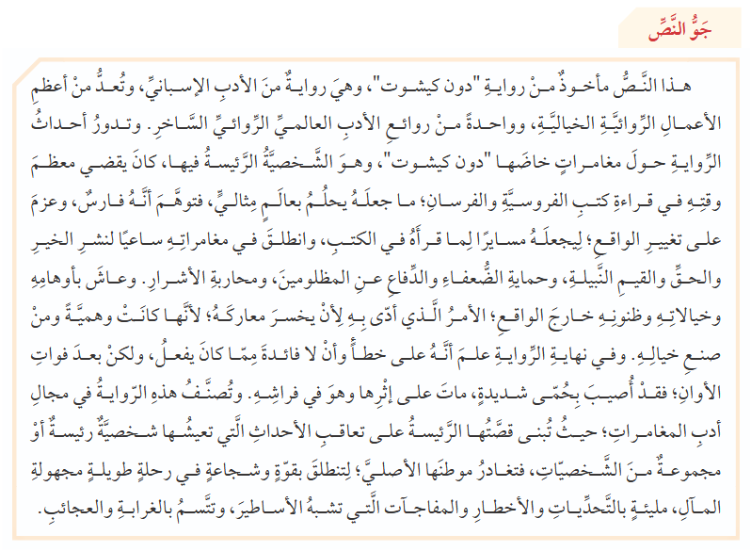
الكلية العلمية الإسلامية
الدرس : أدب المغامرات
الوحدة: الرابعة
الصف : التاسع
المادة: اللغة العربية
08:00 minutes
ص 96
تعلم قبلي
1- من أي أدبٍ أُخذت رواية دون كيشوت؟
2- هل هي رواية من الواقع؟
3- ما اسم الشخصية الرئيسة فيها؟
4- ما الذي جعل بطل الرواية يحلم بعالم مثالي؟
5- ما سبب انطلاقه في مغامراته؟
6- لِمَ كانَ يخسر معاركهُ؟
7- هل عادَ دون كيشوت إلى الواقع؟
8- علامَ تُبنى قصص أدب المغامرات؟

Slide 9
الكلية العلمية الإسلامية
الدرس : أدب المغامرات
الوحدة: الرابعة
الصف : التاسع
المادة: اللغة العربية
ص 96
تعلم قبلي
1- من أي أدبٍ أُخذت رواية دون كيشوت؟ الأدب الإسباني.
2- هل هي رواية من الواقع؟ من الأعمال الرواية الخيالية.
3- ما اسم الشخصية الرئيسة فيها؟ دون كيشوت.
4- ما الذي جعل بطل الرواية يحلم بعالم مثالي؟ كان يقضي معظم وقته في قراءة كتب الفروسية والفرسان.
5- ما سبب انطلاقه في مغامراته؟ توهّم أنه فارس وعزم على تغيير الواقع ليجعله مسايرًا لما يقرأ.
6- لِمَ كانَ يخسر معاركهُ؟ لأنه عاش بأوهامه وخيالاته وظنونه خارج الواقع.
7- هل عادَ دون كيشوت إلى الواقع؟ نعم، علم أنه على خطأ في نهاية الرواية بعد فوات الأوان وإصابته بحمى شديدة أدت إلى وفاته.
8- علامَ تُبنى قصص أدب المغامرات؟ تُبنى على تعاقب الأحداث التي تعيشها شخصية أو مجموعة من الشخصيات تغادر موطنها الأصلي في رحلة طويلة ملية بالتحديات والمفاجآت.

Slide 10
الكلية العلمية الإسلامية
الدرس :أدب المغامرات
الوحدة: الرابعة
الصف : التاسع
المادة: اللغة العربية
02:00 minutes
تقويم التكويني
رواية دون كيشوت من كتابة الروائي العالمي:
1- آرنيست همنغوي
2- هيرمان ميلفيل
3- ميغيل دي سارفانتيس
4- أجاثا كريستي

Slide 11

الكلية العلمية الإسلامية
الدرس :دون كيشوت
الوحدة: الرابعة
الصف : التاسع
المادة: اللغة العربية
01:00 minutes
الربط بالحياة والتفكير الناقد
لو كنتَ كاتبًا لأدب المغامرات، أين ستجعل بطل الرواية يُغامر؟

Slide 12

الكلية العلمية الإسلامية
الدرس :أدب المغامرات
الوحدة: الرابعة
الصف : التاسع
المادة: اللغة العربية
00:00 minutes
تقويم ختامي
هل شخصية دون كيشوت حقيقية؟
نعم
لا
IRS

Slide 13
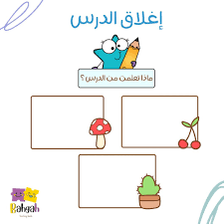
الكلية العلمية الإسلامية
الدرس :أدب المغامرات
الوحدة: الرابعة
الصف : التاسع
المادة: اللغة العربية
01:00 minutes
بطاقة خروج

